Slide 1
CHÀO MỪNG CÁC EM
ĐẾN VỚI TIẾT HỌC

Slide 2
BÀI TẬP CUỐI CHƯƠNG I

Slide 3
NỘI DUNG BÀI HỌC
Củng cố kiến thức
Luyện tập
Vận dụng

Slide 4
I. CỦNG CỐ KIẾN THỨC
HOẠT ĐỘNG NHÓM
Tổng hợp kiến thức theo nội dung của mỗi nhóm thành sơ đồ tư duy vào giấy A1.

Slide 5

NHÓM 1: TẬP HỢP Q CÁC SỐ HỮU TỈ
Khái niệm số hữu tỉ.
Thứ tự trong tập hợp số hữu tỉ.
Biểu diễn số hữu tỉ trên trục số.
Số đối của một số hữu tỉ.
So sánh các số hữu tỉ.

Slide 6

NHÓM 2: CÁC PHÉP TÍNH VỚI SỐ HỮU TỈ
Cộng, trừ hai số hữu tỉ
Tính chất của phép cộng số hữu tỉ
Quy tắc chuyển vế
Quy tắc nhân, chia hai số hữu tỉ.
Tính chất của phép nhân số hữu tỉ.

Slide 7

NHÓM 3: LUỸ THỪA VỚI SỐ MŨ TỰ NHIÊN CỦA MỘT SỐ HỮU TỈ
Phép tính lũy thừa với số mũ tự nhiên
Tích và thương của hai lũy thừa cùng cơ số
Lũy thừa của lũy thừa

Slide 8
NHÓM 4: THỨ TỰ THỰC HIỆN CÁC PHÉP TÍNH. QUY TẮC DẤU NGOẶC + BIỂU DIỄN THẬP PHÂN CỦA SỐ HỮU TỈ
Thứ tự thực hiện các phép tính.
Quy tắc dấu ngoặc .
Biểu diễn thập phân của số hữu tỉ. (Số thập phân hữu hạn; Số thập phân vô hạn tuần hoàn)

Slide 9


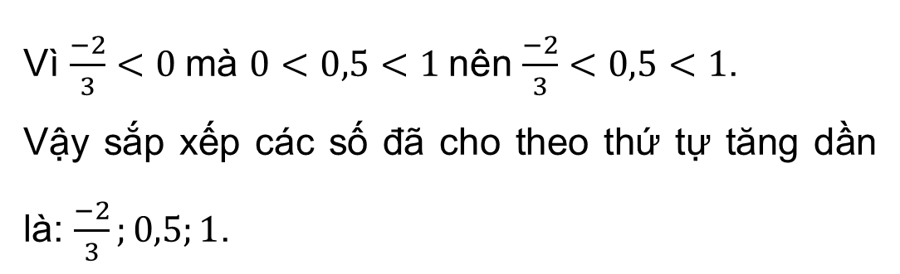
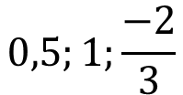
II. LUYỆN TẬP
a) Sắp xếp các số sau theo thứ tự tăng dần:
$$0,5;1;\frac{−2}{3}$$
Giải
Vì $\frac{−2}{3}<0$mà $0<0,5<1$nên $\frac{−2}{3}<0,5<1$.
Vậy sắp xếp các số đã cho theo thứ tự tăng dần là: $\frac{−2}{3};0,5;1$.

Slide 10
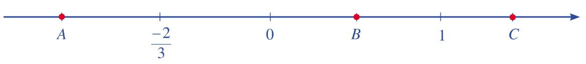
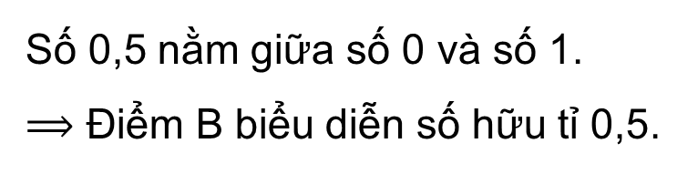
b) Trong 3 điểm A, B, C trên trục số dưới đây có điểm biểu diễn số hữu tỉ 0,5. Hãy xác định điểm đó.
Số 0,5 nằm giữa số 0 và số 1.
$⟹$ Điểm B biểu diễn số hữu tỉ 0,5.

Slide 11









Tính
$$5\frac{3}{4}.\frac{−8}{9}$$
$$=\frac{23}{4}.\frac{−8}{9}$$
$$=\frac{−46}{9}$$
a)
$$3\frac{3}{4} :2\frac{1}{2}$$
$$=\frac{15}{4} :\frac{5}{2}$$
$$=\frac{15}{4}.\frac{2}{5}$$
$$=\frac{3}{2}$$
b)

Slide 12







$$\frac{−9}{5} :\frac{1}{2}$$
$$=\frac{−9}{5} .2$$
$$=\frac{−18}{5}$$
c)
d)
$${\left(1,7\right)}^{2023}:{\left(1,7\right)}^{2021}$$
$${=\left(1,7\right)}^{2023−2021}$$
$${=\left(1,7\right)}^{2}=2,89$$

Slide 13

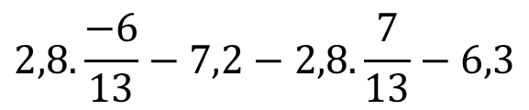

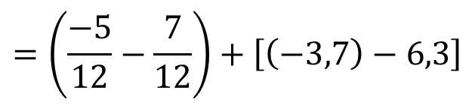

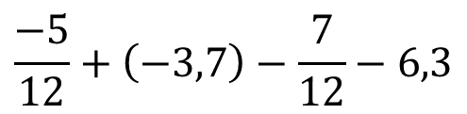

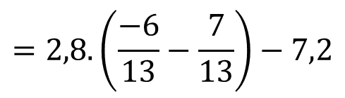
Tính một cách hợp lí:
$$\frac{−5}{12}+\left(−3,7\right)−\frac{7}{12}−6,3$$
$$=\left(\frac{−5}{12}−\frac{7}{12}\right)+\left[\left(−3,7\right)−6,3\right]$$
a)
$$=\left(−1\right)+\left(−10\right)=−11$$
$$2,8.\frac{−6}{13}−7,2−2,8.\frac{7}{13}−6,3$$
$$=2,8.\left(\frac{−6}{13}−\frac{7}{13}\right)−7,2$$
b)
$$=2,8.\left(−1\right)−7,2$$
$$=−2,8 −7,2=−10$$

Slide 14

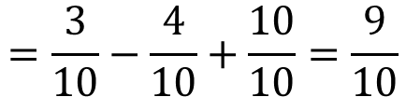
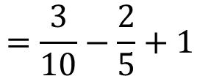
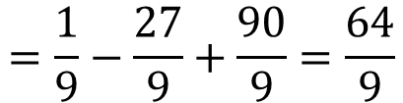
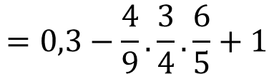
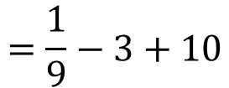
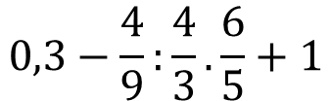
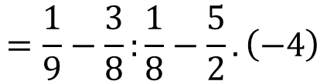
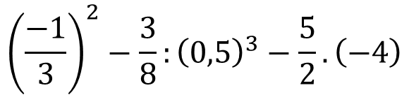
Tính:
a)
$$0,3−\frac{4}{9}:\frac{4}{3}.\frac{6}{5}+1$$
$$=0,3−\frac{4}{9}.\frac{3}{4}.\frac{6}{5}+1$$
$$=\frac{3}{10}−\frac{2}{5}+1$$
$$=\frac{3}{10}−\frac{4}{10}+\frac{10}{10}=\frac{9}{10}$$
$${\left(\frac{−1}{3}\right)}^{2}−\frac{3}{8}:{\left(0,5\right)}^{3}−\frac{5}{2}.\left(−4\right)$$
b)
$$=\frac{1}{9}−\frac{3}{8}:\frac{1}{8}−\frac{5}{2}.\left(−4\right)$$
$$=\frac{1}{9}−3+10$$
$$=\frac{1}{9}−\frac{27}{9}+\frac{90}{9}=\frac{64}{9}$$

Slide 15
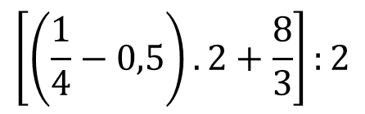
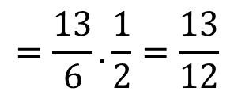
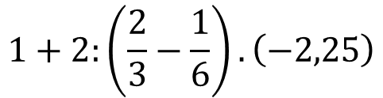

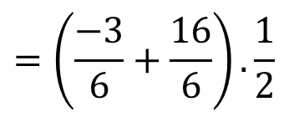
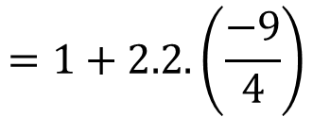
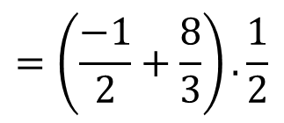
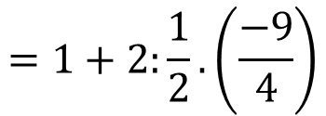
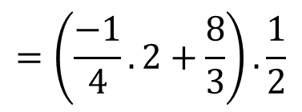
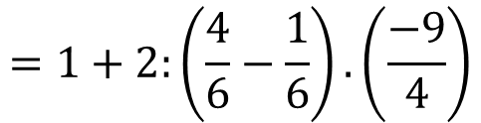
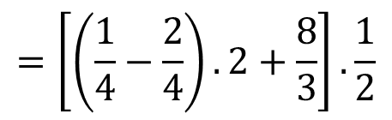
$$1+2:\left(\frac{2}{3}−\frac{1}{6}\right).\left(−2,25\right)$$
$$=1+2:\left(\frac{4}{6}−\frac{1}{6}\right).\left(\frac{−9}{4}\right)$$
$$=1+2:\frac{1}{2}.\left(\frac{−9}{4}\right)$$
c)
$$=1+2.2.\left(\frac{−9}{4}\right)$$
$$=1+\left(−9\right)=−8$$
$$\left[\left(\frac{1}{4}−0,5\right).2+\frac{8}{3}\right]:2$$
$$=\left[\left(\frac{1}{4}−\frac{2}{4}\right).2+\frac{8}{3}\right].\frac{1}{2}$$
$$=\left(\frac{−1}{4}.2+\frac{8}{3}\right).\frac{1}{2}$$
d)
$$=\left(\frac{−1}{2}+\frac{8}{3}\right).\frac{1}{2}$$
$$=\left(\frac{−3}{6}+\frac{16}{6}\right).\frac{1}{2}$$
$$=\frac{13}{6}.\frac{1}{2}=\frac{13}{12}$$

Slide 16









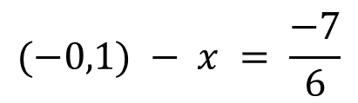
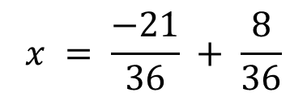

Tìm $x$, biết:
$$x + \left(−\frac{2}{9}\right) = \frac{−7}{12}$$
$$(−0,1) − x = \frac{−7}{6}$$
a)
b)
$$\frac{−1}{10} − x = \frac{−7}{6}$$
$$x = \frac{−7}{12} + \frac{2}{9}$$
$$x = \frac{−1}{10} + \frac{7}{6}$$
$$x = \frac{−21}{36} + \frac{8}{36}$$
$$x = \frac{−3}{30} + \frac{35}{30}$$
$$x = \frac{−13}{36}$$
$$x = \frac{16}{15}$$

Slide 17
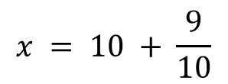
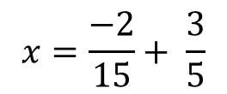
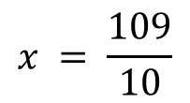
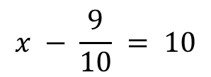
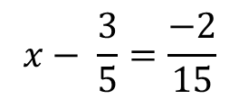
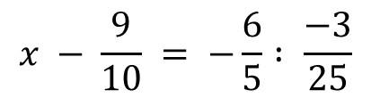
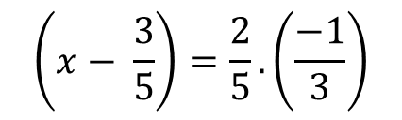
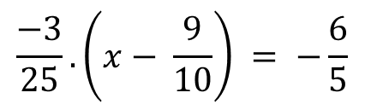
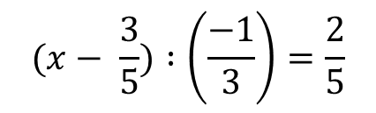
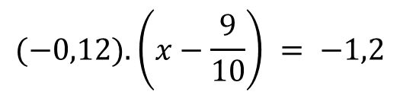
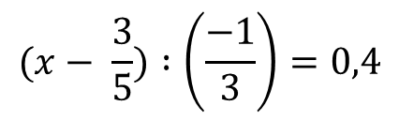
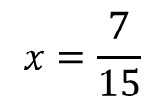
$$(−0,12). \left(x−\frac{9}{10}\right) = −1,2$$
$$(x− \frac{3}{5}) :\left(\frac{−1}{3}\right)=0,4$$
c)
d)
$$\frac{−3}{25}. \left(x− \frac{9}{10}\right) = −\frac{6}{5}$$
$$(x− \frac{3}{5}) :\left(\frac{−1}{3}\right)=\frac{2}{5}$$
$$x − \frac{9}{10} = −\frac{6}{5} : \frac{−3}{25}$$
$$\left(x− \frac{3}{5}\right)=\frac{2}{5}.\left(\frac{−1}{3}\right)$$
$$x − \frac{9}{10} = 10$$
$$x− \frac{3}{5}=\frac{−2}{15}$$
$$x = 10 + \frac{9}{10}$$
$$x=\frac{−2}{15}+ \frac{3}{5}$$
$$x = \frac{109}{10}$$
$$x=\frac{7}{15}$$

Slide 18



III. VẬN DỤNG
Sắp xếp các số sau theo thứ tự tăng dần
a)
$${\left(0,2\right)}^{0};{\left(0,2\right)}^{3};{\left(0,2\right)}^{1};{\left(0,2\right)}^{2}$$
Giải
$$(0,2)0=1; (0,2)1=0,2; (0,2)2=0,04; (0,2)3=0,008$$
Vì $0,008<0,04<0,2<1$nên sắp xếp các số theo thứ tự tăng dần là: $(0,2)3; (0,2)2; (0,2)1; (0,2)0$.

Slide 19

b)
$${\left(−1,1\right)}^{2};{\left(−1,1\right)}^{0};{\left(−1,1\right)}^{1};{\left(−1,1\right)}^{3}$$
Giải
$$\left(−1,1\right)0=1; \left(−1,1\right)1=−1,1; \left(−1,1\right)2=1,21;$$
$$(−1,1)3=−1,331$$
Vì $−1,33<−1,1<1<1,21$nên sắp xếp các số theo thứ tự tăng dần là:
$(−1,1)3; (−1,1)1; (−1,1)0; (−1,1)2$.

Slide 20


Trọng lượng của một vật thể trên Mặt Trăng bằng khoảng $\frac{1}{6}$ trọng lượng của nó trên Trái Đất. Biết trọng lượng của một vật trên Trái Đất được tính theo công thức $P=10m$ với $P$ là trọng lượng của vật tính theo đơn vị Niu-tơn (kí hiệu $N$); m là khối lượng của vật tính theo đơn vị ki-lô-gam.
Nếu trên Trái Đất một nhà du hành vũ trụ có khối lượng là $75,5 kg$thì trọng lượng của người đó trên Mặt Trăng sẽ là bao nhiêu Niu-tơn (làm tròn kết quả đến hàng phần trăm)?

Slide 21

Giải
Trọng lượng người đó trên Mặt Trăng là:
$75,5. \frac{1}{6} = \frac{151}{12} (kg)$
Trọng lượng người đó trên Mặt Trăng tính bằng đơn vị Niu-tơn là:
$\frac{151}{12}. 10≈125,83 (N)$

Slide 22


Một người đi quãng đường từ địa điểm A đến địa điểm B với vấn tốc $36 km/h$hết $3,5$ giờ. Từ địa điểm B quay trở về địa điểm A, người đó đi với vận tốc $30 km/h$. Tính thời gian đi từ địa điểm B quay trở về địa điểm A của người đó.

Slide 23

Giải
Quãng đường AB dài: $36. 3,5=126 (km)$
Thời gian người đó đi quãng đường từ địa điểm B về địa điểm A là:
$$126 :30=\frac{21}{5}(giờ)=4 giờ 12 phút.$$

Slide 24


Một trường trung học cơ sở có các lớp 7A, 7B, 7C, 7D, 7E; mỗi lớp đều có 40 học sinh. Sau khi sơ kết học kì I, số học sinh đạt kết quả học tập ở mức Tốt của mỗi lớp đó được thể hiện qua biểu đồ cột ở Hình 9.
a) Lớp nào có số học sinh đạt kết quả học tập ở mức Tốt ít hơn một phần tư số học sinh của cả lớp?
b) Lớp nào có số học sinh đạt kết quả học tập ở mức Tốt nhiều hơn một phần ba số học sinh của cả lớp?
c) Lớp nào có số học sinh đạt kết quả học tập ở mức Tốt cao nhất, thấp nhất?

Slide 25

Giải
a) Một phần tư số học sinh cả lớp là: $\frac{1}{4} . 40 =10$(học sinh)
=> Lớp 7C và 7E có số học sinh ở mức Tốt ít hơn $14$ số học sinh của cả lớp.
b) Một phần ba số học sinh cả lớp là: $\frac{1}{3}. 40 ≈ 13$(học sinh)
=> Lớp 7A và 7D có số học sinh ở mức Tốt nhiều hơn $\frac{1}{3}$ số học sinh của cả lớp.
c) Lớp 7D có tỉ lệ học sinh ở mức Tốt cao nhất.
Lớp 7E có tỉ lệ học sinh ở mức Tốt thấp nhất.

Slide 26


Sản lượng chè và hạt tiêu xuất khẩu của Việt Nam qua một số năm được biểu diễn trong biểu đồ cột kép ở Hình 10.
a) Những năm nào Việt Nam có sản lượng chè xuất khẩu trên 1 triệu tấn? Sản lượng hạt tiêu xuất khẩu trên 0,2 triệu tấn?
b) Năm nào Việt Nam có sản lượng chè xuất khẩu lớn nhất? Sản lượng hạt tiêu xuất khẩu lớn nhất?
c) Tính tỉ số phần tram của sản lượng chè xuất khẩu năm 2013 và sản lượng chè xuất khẩu năm 2018 ( làm tròn đến hàng đơn vị).

Slide 27

Giải
a) Sản lượng chè xuất khẩu trên $1$ triệu tấn là: Năm $2015$ và năm $2016$.
Sản lượng chè xuất khẩu trên $0,2$ triệu tấn là:Năm $2016, 2017, 2018$.
b) Việt Nam có sản lượng chè xuất khẩu lớn nhất vào năm $2016$.
Việt Nam có sản lượng hạt tiêu xuất khẩu lớn nhất vào năm $2018$.
c) Tỉ số phần trăm của sản lượng chè xuất khẩu năm $2013$ và năm $2018$ là:
$\frac{936,3}{994,2}.100\%=94,18\%$

Slide 28
HƯỚNG DẪN VỀ NHÀ
Ôn lại kiến thức đã học trong bài
Hoàn thành các bài tập trong SBT
Chuẩn bị bài mới “Số vô tỉ. Căn bậc hai số học”.

Slide 29
CẢM ƠN CÁC EM ĐÃ LẮNG NGHE BÀI GIẢNG!

